Slide 1
第二章
JavaScript 核心语言对象

Slide 2
回顾
声明一个变量x，初值为10，对应的js代码？
alert(10＋“30”)；显示为什么效果？
将字符串转换为整数，使用哪个函数？
var x=“c”，var y;
switch（x）
{ case “a”:
y=5;
case ‘b’ :
y=6;
default:
y=0;
}
指出代码错误
Notes:
参考答案：
1)var x=10;
2)显示结果为1030
3)parseInt
4)两处错误：a) var x=“c”,y; b)case后面缺少break ；
说明：字符串在js中，可以用单引号，也可以用双引号，所以’b’没有错误，
推荐使用双引号，特殊情况才用单引号。

Slide 3
目标
使用数组
使用循环语句控制应用程序
创建自定义函数
理解 JavaScript 对象
使用 String、Math 和 Date 等对象

Slide 4
数组 4-1
声明数组
var 数组名 = new Array(数组大小);
例： var emp = new Array(3)
添加元素
emp[0] = “AA";
emp[1] = “BB";
emp[2] = “CC";
emp
AA
BB
CC
也可以声明数组并赋初值：
例： var emp=new Array(“AA”，“BB”，“CC”)；
Notes:
提问：JavaScript中也支持数组，和C语言非常类似。数组有什么特征？
引导：只能存放类型相同的数据。
数组下标从多少开始？
回答：从0开始。
讲解要点：
1）强调定义时的关键字 new –表示新建 Array—数组
2）可以声明数组并赋初值，数组大小由初始化数据的个数决定。

Slide 5
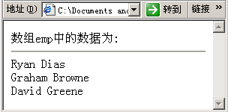
数组 4-2
<HTML>
<HEAD>
<TITLE>使用数组</TITLE>
<SCRIPT LANGUAGE = "JavaScript">
var emp = new Array(3);
emp[0] = "Ryan Dias";
emp[1] = "Graham Browne";
emp[2] = "David Greene";
document.write("数组emp中的数据为:<HR>");
document.write(emp[0]+"<BR>");
document.write(emp[1]+"<BR>");
document.write(emp[2]+"<BR>");
</SCRIPT>
</HEAD>
</HTML>
Notes:
演示：参考TG－Source文件夹中的“使用数组”用例

Slide 6
数组 4-3
常用属性
length ：返回数组中元素的个数
常用方法
方 法 | 说 明
join | 将数组中的元素组合成字符串
reverse | 颠倒数组元素的顺序，使第一个元素成为最后一个，而最后一个元素成为第一个
sort | 对数组元素进行排序

Slide 7
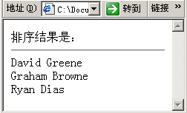
数组排序 4-2
<HTML>
<HEAD>
<SCRIPT LANGUAGE = "JavaScript">
var emp = new Array(3);
emp[0] = "Ryan Dias";
emp[1] = "Graham Browne";
emp[2] = "David Greene";
emp.sort( );
document.write(“排序结果是：<HR>");
document.write(emp[0]+"<BR>");
document.write(emp[1]+"<BR>");
document.write(emp[2]+"<BR>");
</SCRIPT>
</HEAD>
</HTML>
Notes:
演示：参考TG－Source文件夹中的“数组排序”用例

Slide 8
循环
for循环
do-while
while

Slide 9
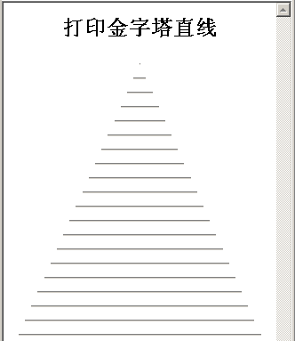

for 循环
for循环
例：
  var i;
  for (i=0; i<10; i++)
  {
  // 语句;
  }
<HTML>
<HEAD>
<TITLE>For 循环演示</TITLE>
<SCRIPT LANGUAGE = "JavaScript">
document.write("<H2 align=center>打印金字塔直线</H2>");
for (var i= 0; i<100; i=i+5)
document.write("<HR align=center width=" + i+"%>");
</SCRIPT>
</HEAD>
<BODY>
</BODY>
</HTML>
如何实现
当i=5 时，<HR align=center width=5％>
Notes:
讲解步骤：
1.简要引导学员回顾for循环的语法
2.打印金字塔型的直线，如何实现，提问学员？
1）直线我们使用哪个标签就可以了？ －－<HR>
2) 大家观察一下，每条直线是不是宽度不一样？宽度使用哪个属性－－<HR width=?>
3) 图中有很多直线，只是它们的宽度递增而已，可以用for 循环。
3.点击幻灯片，显示并讲解关键代码
演示：参考TG－Source文件夹中的“for循环”用例

Slide 10
for (var i in students ) {
document.write(i +":" + students[i] + "<br/>");
}

Slide 11
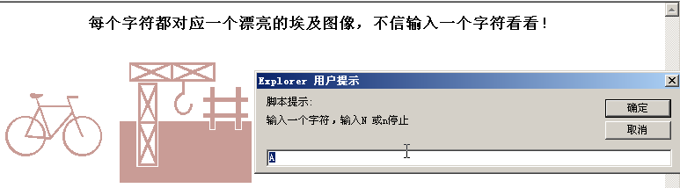
while和do－while循环
while循环
while(循环条件)
{
//语句；
}
do－while循环
do
{
//语句；
}while(循环条件);
<HEAD>
<STYLE type="text/css">
.myfont
{
font-size:150;
color:#c99c96;
font-family:Webdings //产生埃及图像的特殊字体
}
</STYLE>
<script language="JavaScript">
document.write("<H3>每个字符都对应一个漂亮的埃及图像</H3>");
do
{
var c = prompt("输入一个字符，输入N 或n停止","A") ;
document.write ("<font class=myfont >"+c+"</font>");
}while (c !="N" && c !="n");
</SCRIPT>
</HEAD>
输入一个字符，直到N停止，用哪个循环
先执行，后判断循环条件
Notes:
讲解步骤：
1.简要引导学员回顾while循环和do-while循环的语法，比较它们的区别。
2.告诉学员，有一种比较特殊的字体，让字符显示为图形。
输入一个字符，只读N停止，提问学员，用哪个循环？－－do-while
3.点击幻灯片，显示并讲解关键代码
演示：参考TG－Source文件夹中的“do-while循环”用例

Slide 12
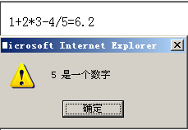
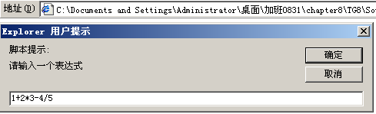
JavaScript 函数
内置函数
eval 函数： 用于计算字符串表达式的值
isNaN 函数：用于验证参数是否为 NaN（非数字）
JavaScript 代码
<SCRIPT LANGUAGE = "JavaScript">
var str1=prompt(“输入一个表达式，我给您计算","1+1");
var result=eval(str1);
document.write(str1+"="+result);
var x = prompt("输入一些数据","0");
if (isNaN(x))
alert (x + " 不是一个数字");
else
alert (x + " 是一个数字");
</SCRIPT>
Notes:
讲解步骤：
1.讲解这两个函数的功能。
2.点击幻灯片展示代码
3.点击给出计算表达式，提问学员：大家算一算 1+2*3-－4 / 5 结果多少啊？
4.再点击给出结果
演示：参考TG－Source文件夹中的“eval和isNaN函数”用例

Slide 13
自定义函数
定义函数：
  function 函数名( 参数1,参数2，… )
  {
  语句;
  }
调用函数：
函数调用一般和表单元素的事件一起使用，调用格式为：
事件名＝“函数名” ;
function sum ( one, two)
{
var result = one + two;
return result;
}
表示单击此按钮时，调用函数sum( )执行
<INPUT name=“add” type=“button” value=“加法"
onClick="sum(2，5)">

Slide 14
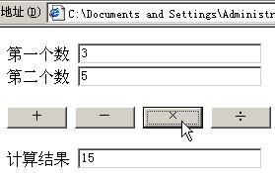
函数的应用
num1
num2
result
Notes:
演示：参考TG－Source文件夹中的“函数”用例

Slide 15
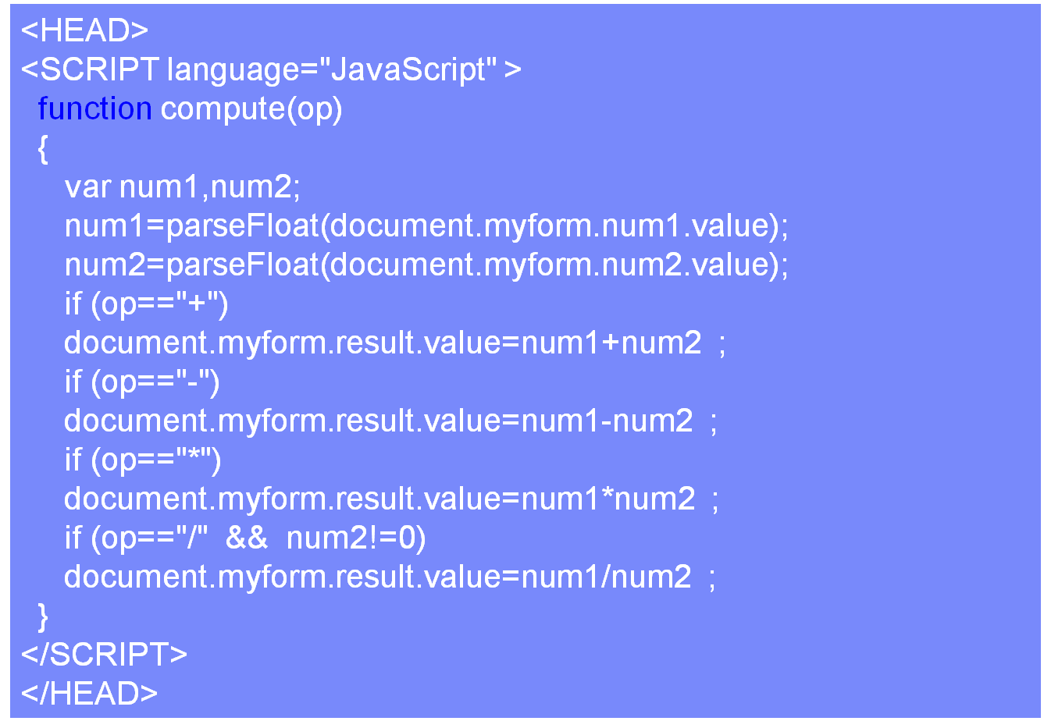
定义函数
定义函数compute( )，完成计算的功能。op参数代表运算符号

Slide 16
调用函数
<FORM action="" method="post" name="myform" >
<P>第一个数<INPUT name="num1" type="text">
<BR>第二个数<INPUT name="num2" type="text">
</P><P>
<INPUT name="addButton" type="button" value="＋" onClick="compute('+')">
<INPUT name="subButton" type="button" value="－" onClick="compute('-')">
<INPUT name="mulButton" type="button" value="×" onClick="compute('*')">
<INPUT name="divButton" type="button" value="÷" onClick="compute('/ ')">
</P>
<P>计算结果 <INPUT name="result" type="text">
</P></FORM>

Slide 17
JavaScript 对象简介 2-1
对象是属性和/方法的组合
属性是对象所拥有的一组外观特征，一般为名词
方法是对象可以执行的功能，一般为动词
例如：汽车
对象：汽车
Ferrari
属性：型号：法拉利
颜色：绿色
方法：前进、刹车、倒车

Slide 18



JavaScript 对象简介2-2
三类对象
浏览器窗口window
文档 document
url地址等
浏览器对象
String字符串对象
Date日期对象
Math数学对象等
脚本对象
各种HTML标签:
段落<P>
图片<IMG>
超链接<A>等
HTML 对象
Notes:
告诉学员：
本章着重讲解JavaScript脚本对象，也称为JavaScript核心语言对象，
浏览器对象将在后续章节讲解。

Slide 19
String 对象 3-1
创建字符串有两种不同方法 ：
使用 var 语句
  var newstr = “这是我的字符串"
创建 String 对象
  var newstr = new String (“这是我的字符串")

Slide 20
String 对象 3-2
 | 名 称 | 说 明
属性 | length | 返回字符串的长度
方法 | big( ) | 增大字符串文本
 | blink( ) | 使字符串文本闪烁（IE 浏览器不支持）
 | bold( ) | 加粗字符串文本
 | fontcolor( ) | 确定字体颜色
 | italics( ) | 用斜体显示字符串
 | indexOf(“子字符串”，起始位置 ) | 查找子字符串的位置
 | strike( ) | 显示加删除线的文本
 | sub( ) | 将文本显示为下标
 | … | …
 | toLowerCase( ) | 将字符串转换成小写
 | toUpperCase( ) | 将字符串转换成大写
语法：
indexOf(“查找的子字符串”，查找的起始位置)
返回子字符串所在的位置，如果没找到，返回 －1
例如：
var x
var y=“abcdefg”;
x=y.indexOf(“c” , 0 );
//返回结果为2，起始位置是0

Slide 21
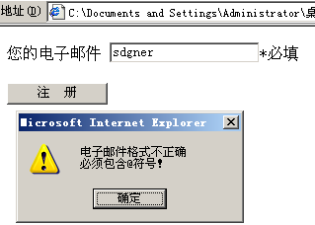
String 对象 3-3
<SCRIPT LANGUAGE = "JavaScript">
function checkEmail( )
{
var e=document.myform.email.value;
if (e.length==0) //检测长度是否为0，即是否为空
{
alert("电子邮件不能为空!");
return ;
}
if (e.indexOf("@",0)==-1) //检测是否包含”@”符号
{
alert("电子邮件格式不正确\n必须包含@符号！");
return ;
}
if (e.indexOf(".",0)==-1) //检测是否包含”.”符号
{
alert("电子邮件格式不正确\n必须包含.符号！");
return ;
}
document.write("恭喜您！，注册成功！欢迎进入古城热线！");
}
检查电子邮件email
是否包含“@”和”.”
返回结果-1表示没找到“@”字符
Notes:
演示：参考TG－Source文件夹中的“字符串对象”用例

Slide 22
Math 对象 2-1
 | 名称 | 说 明
属性 | PI | ∏ 的值， 约等于 3.1415
 | LN10 | 10 的自然对数的值，约等于 2.302
 | E | Euler 的常量的值，约等于 2.718。Euler 的常量用作自然对数的底数
 | abs(y) | 返回 y 的绝对值
 | sin (y) | 返回 y 的正弦，返回值以弧度为单位。
 | cos (y) | 返回 y 的余弦，返回值以弧度为单位
 | tan (y) | 返回 y 的正切，返回值以弧度为单位
 | min (x, y) | 返回 x 和 y 两个数中较小的数
 | max (x, y) | 返回 x 和 y 两个数中较大的数
 | random | 返回0-1的随机数
方法 | round (y) | 四舍五入取整
 | sqrt (y) | 返回 y 的平方根
Math.random( ) ：产生0－1的随机小数
Math.round( )：四舍五入取整，如9.34 取整为9

Slide 23
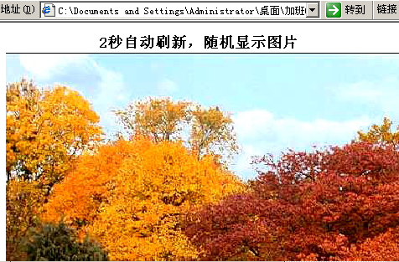
Math 对象 2-2
<HTML>
<HEAD>
<META http-equiv="refresh" content="2">
<TITLE>自动刷新</TITLE>
<SCRIPT language="JavaScript" >
document.write("2秒自动刷新，随机显示图片");
var i=0;
i=Math.round(Math.random( )*8+1);
document.write("<IMG width=640 height=433 src="+ i +".jpg>");
</SCRIPT>
</HEAD>
<BODY>
</BODY>
</HTML>
每隔2秒刷新网页
Math.round(Math.random( )*8+1)
产生1-9的数字
如何实现
假定随机产生的数字i=3，上述代码即为：
<IMG width=640 height=433 src=3.jpg>
显示第三幅图片（3.jpg）
Notes:
演示：参考TG－Source文件夹中的“Math对象”用例
提问如何实现：
引导：
1）自动刷新<Meta>标签
2）图片名取名为1.jpg －9.jpg，根据Math.random( )能产生的0－1随机小数，放大一定的倍数然后取整。
讲解要点：
1）Math.random( )产生0－1的小数，所以
Math.round(Math.random( )*8+1)产生1－9的数字。
2）字符串连接：document.write(“<IMG width=640 height=433 src=”+ i +“.jpg>”);

Slide 24
Date 对象10-1
Date 对象存储的日期为自 1970 年 1 月 1 日 00:00:00 以来的毫秒数
var 日期对象 = new Date (年、月、日等参数)
例：
var mydate=new Date( “July 29, 1998,10:30:00 ”)
如果没有参数，表示当前日期和时间
例：
var today = new Date( )

Slide 25
Date 对象10-2
Date 方法的分组：
方法分组 | 说 明
setxxx | 这些方法用于设置时间和日期值
getxxx | 这些方法用于获取时间和日期值
Toxxx | 这些方法用于从 Date 对象返回字符串值
parsexxx & UTCxx | 这些方法用于解析字符串

Slide 26
Date 对象10-3
用作 Date 方法的参数的整数：
值 | 整 数
Seconds 和 minutes | 0 至 59
Hours | 0 至 23
Day | 0 至 6（星期几）
Date | 1 至 31（月份中的天数）
Months | 0 至 11（一月至十二月）
Notes:
告诉学员：
1）日期函数中的星期几用数字表示，星期一到星期天（七）一般用数字0－6表示，和中国人的习惯差 1
2）月份0－11表示一月到十二月，也是差1，为后面的练习打基础。

Slide 27
Date 对象10-4
Set 方法：
方法 | 说明
setDate | 设置 Date 对象中月份中的天数，其值介于 1 至 31 之间。
setHours | 设置 Date 对象中的小时数，其值介于 0 至 23 之间。
setMinutes | 设置 Date 对象中的分钟数，其值介于 0 至 59 之间。
setSeconds | 设置 Date 对象中的秒数，其值介于 0 至 59 之间。
setTime | 设置 Date 对象中的时间值。
setMonth | 设置 Date 对象中的月份，其值介于 1 至 12 之间。
Notes:
告诉学员：这些函数用于设置日期和时间，比如年份、月份、日等

Slide 28
Date 对象10-5
Get 方法：
方法 | 说明
getDate | 返回 Date 对象中月份中的天数，其值介于 1 至 31 之间
getDay | 返回 Date 对象中的星期几，其值介于 0 至 6 之间
getHours | 返回 Date 对象中的小时数，其值介于 0 至 23 之间
getMinutes | 返回 Date 对象中的分钟数，其值介于 0 至 59 之间
getSeconds | 返回 Date 对象中的秒数，其值介于 0 至 59 之间
getMonth | 返回 Date 对象中的月份，其值介于 0 至11 之间
getFullYear | 返回 Date 对象中的年份，其值为四位数
getTime | 返回自某一时刻（1970 年 1 月 1 日）以来的毫秒数
Notes:
告诉学员：这些函数用于获得日期和时间，比如年份、月份、日等

Slide 29
Date 对象10-6
To 方法：
方 法 | 说 明
ToGMTString | 使用格林尼治标准时间 (GMT) 数据格式将 Date 对象转换成字符串表示
ToLocaleString | 使用当地时间格式将 Date 对象转换成字符串表示
Parse 方法和 UTC 方法
方 法 | 说 明
Date.parse (date string ) | 用日期字符串表示自 1970 年 1 月 1 日以来的毫秒数
Date.UTC (year, month, day, hours, min., secs. ) | Date 对象中自 1970 年 1 月 1 日以来的毫秒数
Notes:
了解：转换为国际标准时间。

Slide 30
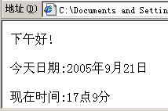
Date对象 10-7
<HTML>
<BODY>
<script language="javaScript">
var now= new Date( );
var hour = now.getHours( );
if (hour>=0 && hour <=12)
document.write("上午好!")
if (hour>12 && hour<= 18)
document.write("下午好!");
if (hour>18 && hour <24)
document.write("晚上好!");
document.write("<P>今天日期:"+now.getYear()+"年“
+(now.getMonth( )+1)+"月"+now.getDate()+"日");
document.write("<P>现在时间:"+now.getHours()+"点"+now.getMinutes( )+"分");
</script>
</body>
</HTML>
获得当前日期和时间
获得小时，即当前是几点
判断上午、下午还是晚上
如何实现
月份数字0－11，注意＋1
Notes:
演示：参考TG－Source文件夹中的“日期对象 1 ”用例
提问如何实现：
引导：
1）获得年份、月份、日用getxxx函数，比如getYear,getMonth 等。
2） 注意月份数＋1，同理还有星期几也是。
告诉学员：
本例时间遗憾的是：不能动态更新，永远是用户打开页面的时间，提问学员怎么办？
引导：可以使用页面刷新，但是页面闪屏比较频繁（参见学生用书例11）。
还有别的解决办法使用定时器函数：settimeout（），引出下一页幻灯片。

Slide 31
Date对象 10-8
setTimeout的用法：
setTimeout（“调用的函数”,”定时的时间”）
例：
var myTime＝setTimeout（”disptime( )”,1000）;
clearTimeout（myTime）;
每隔1000毫秒调用函数disptime( )执行
关闭定时器
本例的时间可以采用定时显示，使用定时器函数，每隔1秒调用disptime( )函数显示时间
Notes:
1.先演示效果：参考TG－Source文件夹中的“日期对象 2 ”用例
2.介绍settimeout函数的用法
3.分析解决思路：我们可以采用定时器函数，反复的调用某个函数来显示时间。
从而实现时间动态更新的效果

Slide 32
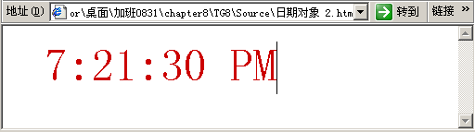
Date 对象10-8
<SCRIPT language="JavaScript">
function disptime( )
{
var time = new Date( ); //获得当前时间
var hour = time.getHours( ); //获得小时、分钟、秒
var minute = time.getMinutes( );
var second = time.getSeconds( );
var apm="AM"; //默认显示上午: AM
if (hour>12) //按12小时制显示
{
hour=hour-12;
apm="PM" ;
}
if (minute < 10) //如果分钟只有1位，补0显示
minute="0"+minute;
if (second < 10) //如果秒数只有1位，补0显示
second="0"+second;
document.myform.myclock.value= hour+":"+minute+":"+
second+" "+apm;
var myTime = setTimeout("disptime( )",1000);
}
</SCRIPT>
JavaScript 代码
获得小时、分钟、秒
根据12小时制调整时间和AM/PM标志
无边框的文本框myclock
var myTime = setTimeout("disptime( )",1000);
设置定时器每隔1秒（1000毫秒），调用函数disptime( )执行，刷新时钟显示
确保分钟和秒显示位数为 2 位
使用定时器函数，每隔1秒调用disptime( )函数刷新显示
Notes:
讲解步骤：
1.先告诉学员，为了显示时间，这里采用了文本框myclock，为了界面美观，设置了无边框样式。
2.既然定时器函数需要反复的调用某个函数来显示时间，所以我们需要定义一个函数，
它的功能就是显示时间，假定为disptime( )
3. 逐一讲解如何显示小时，分钟，秒的代码
4.讲解定时器的关键代码。

Slide 33
Date对象 10-10
<STYLE type="text/css">
<!--
/*设置样式：无边框的文本框*/
INPUT {
font-size: 50px;
color: #CC0000;
border-style:none
}
-->
</STYLE>
</HEAD>
<BODY onLoad="disptime( )">
<FORM NAME="myform">
<INPUT name="myclock" type="text" value="" >
</FORM>
设置样式：无边框的文本框
Onload ( ) 事件，页面加载就调用函数：disptime
（显示时间）
Notes:
1）讲解无边框样式，因为文本框对应的HTML标签是<INPUT>，所以就采用INPUT标签选择器定义样式。
2）onload事件调用disptime（）

Slide 34
总结
Array对象常用的属性是length，排序方法：sort
循环语句分为：for 循环、while循环、do-while循环
Eval( )函数可以计算某个计算表达式的值，
isNaN( )函数可用于判断是否是一个数字
String对象的indexOf( )方法用于查找子字符串
Math对象的random( )方法可以产生0－1的随机数
Date对象有setxxx( )方法用于设置日期和时间，getxxx( )方法用于获得日期和时间

